Slide 1

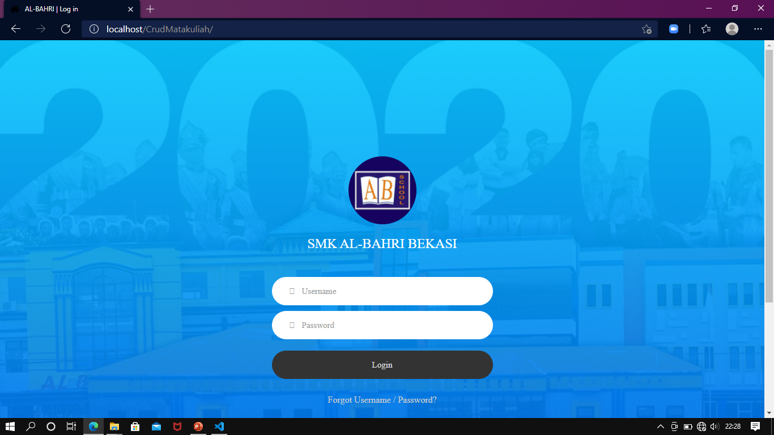
1911500518
Agung Ma’ruf
Sistem Informasi Raport SMK AL-BAHRI BEKASI menggunakan Framework Code Igniter
FAKULTAS TEKNOLOGI INFORMASI – UNIVERSITAS BUDI LUHUR

